Slide 1
МИЛЫМ ДЕВЧОНКАМ 9 «А» посвящается…

Slide 2
Ты прелестна, словно роза, Только разница одна: Розы вянут от мороза, Твоя прелесть - никогда!
Желаю счастья и любви. Они дороже всех подарков. И пусть все сбудутся мечты, В прекрасный день - 8 Марта!

Slide 3
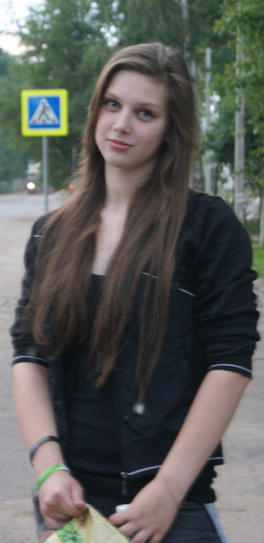
Ты прикольная девчонка! И тебе к лицу юбчонка, Джинсы, брюки и пальто, Может даже кимоно.
На волейбол скажу вам я:
«Без нее идти нельзя»,
Говорят твои подруги:
«Лучше нет тебя в округе»,
Говорят учителя,
Что ты умница всегда,
Мама счастлива поскольку
Не ругаешься с сестренкой!

Slide 4
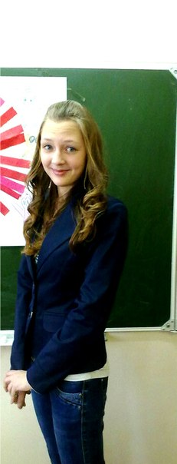
И красива и умна,
На вес золота она.
Всем она увлечена,
Отгадайте, кто она?

Slide 5
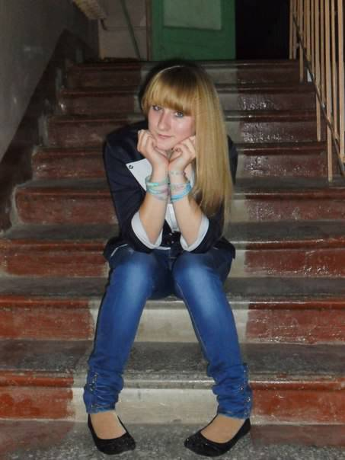
Ты загадочно-прекрасна, Как из книжного романа, Улыбаешься ты ясно, Оптимизмом заражаешь, И мы знаем, что всегда Руку помощи протянешь, Не откажешь никогда! Будь всегда такой же милой, Отзывчивой и заводной, И успешной, и любимой
В общем преданной сестрой!

Slide 6
В классе есть у нас особа Что ведёт себя то скромно, то на сцене выступает, всему классу помогает.
Учиться вместе счастье,
Это наша______________!

Slide 7
Ты у нас красота, Удивительно мила. Веселушка, хохотушка, Лучшая для всех подружка!

Slide 8
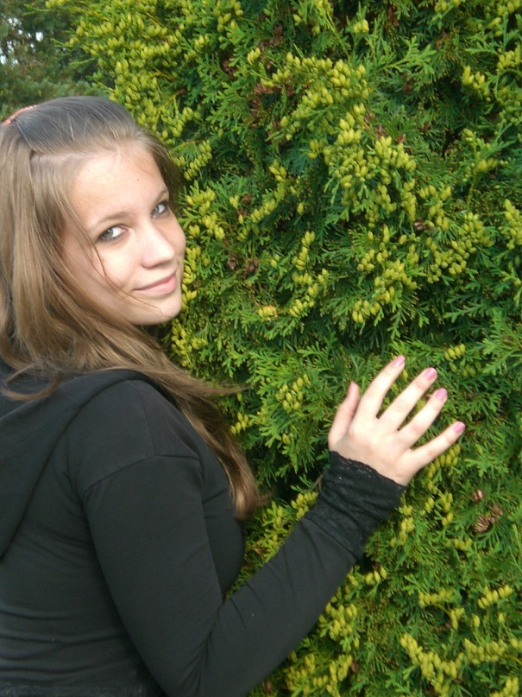
Кто всех чудесней? Кто всех милей? Всех обаятельней и краше? Спокойней с кем и веселей? Ответ на все один: __________!

Slide 9
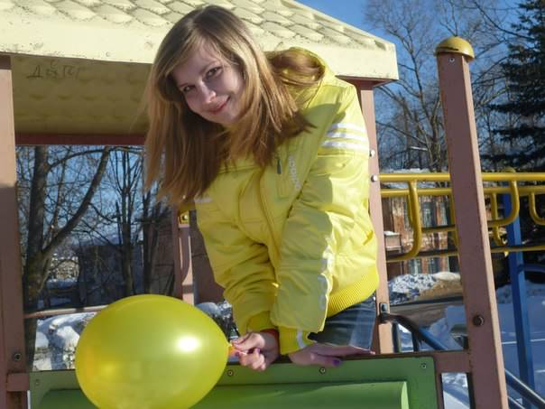
И танцует, и поёт.
На ИЗО с душой идёт!
Любит очень рисовать, ну а фотки все на «5»!

Slide 10
Нежная улыбка прячется в губах, Солнечные блики пляшут на кудрях. Ты – лесная фея, сказочные сны, Ты – подружка Солнца, вестница Весны! Рыжая девчонка, яркая душа. До чего красива, чудо хороша! Любящее сердце я тебе отдам, Брошу звезд охапку я к твоим ногам

Slide 11
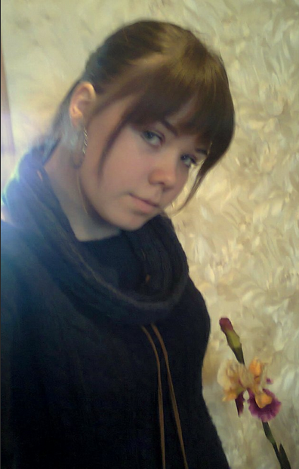
Ты то наивна, то строга,
То буйствуешь, то безмятежна, То так естественна, мила,
Что в панике учителя..
Тебе идет любой каприз, Какой бы разной ни была...
Для нас конечно как сюрприз,
Твоя широкая душа!

Slide 12
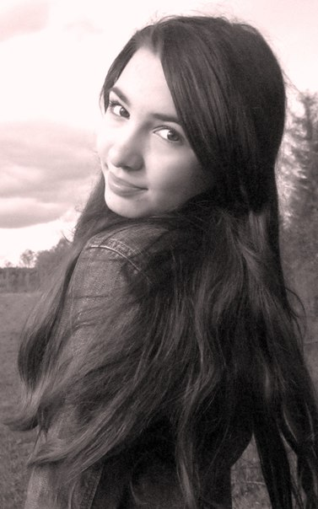
И танцует, и поет
И гранит наук грызет.
Учится лишь на отлично,
И ведет себя прилично.
Что за чудо девочка? Это наша ____________!

Slide 13
Любят все её мальчишки Хороша, так хороша! А рисует как прекрасно! ___________- добрая душа!

Slide 14
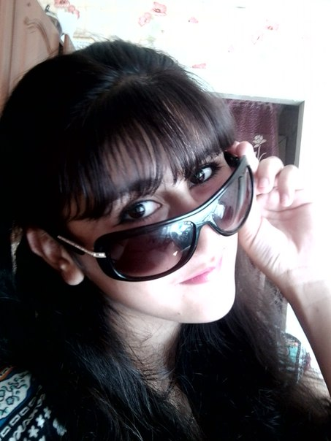
Где-то с боку в закутке, Притаилась в уголке, Тихая и скромная, очень уж спокойная. Но такая милая
… красивая!

Slide 15
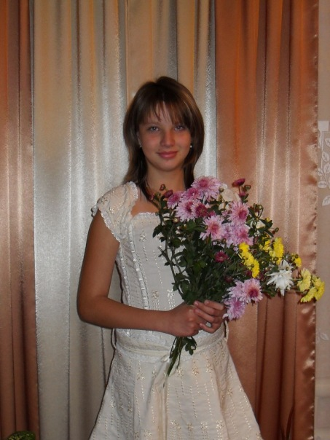
А она то хоть куда, Высока, стройна, умна Все ей денежки сдадим и устроим в классе пир!

Slide 16
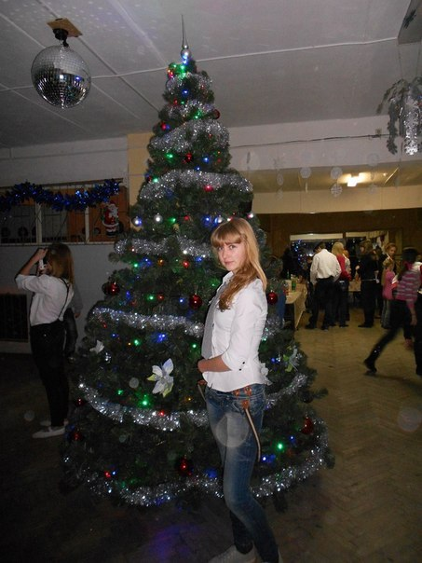
Она мила, скромна и молчалива, Копну волос с достоинством несёт, Танцует в «Диаманте» так красиво, Что просто восхищается народ.

Slide 17
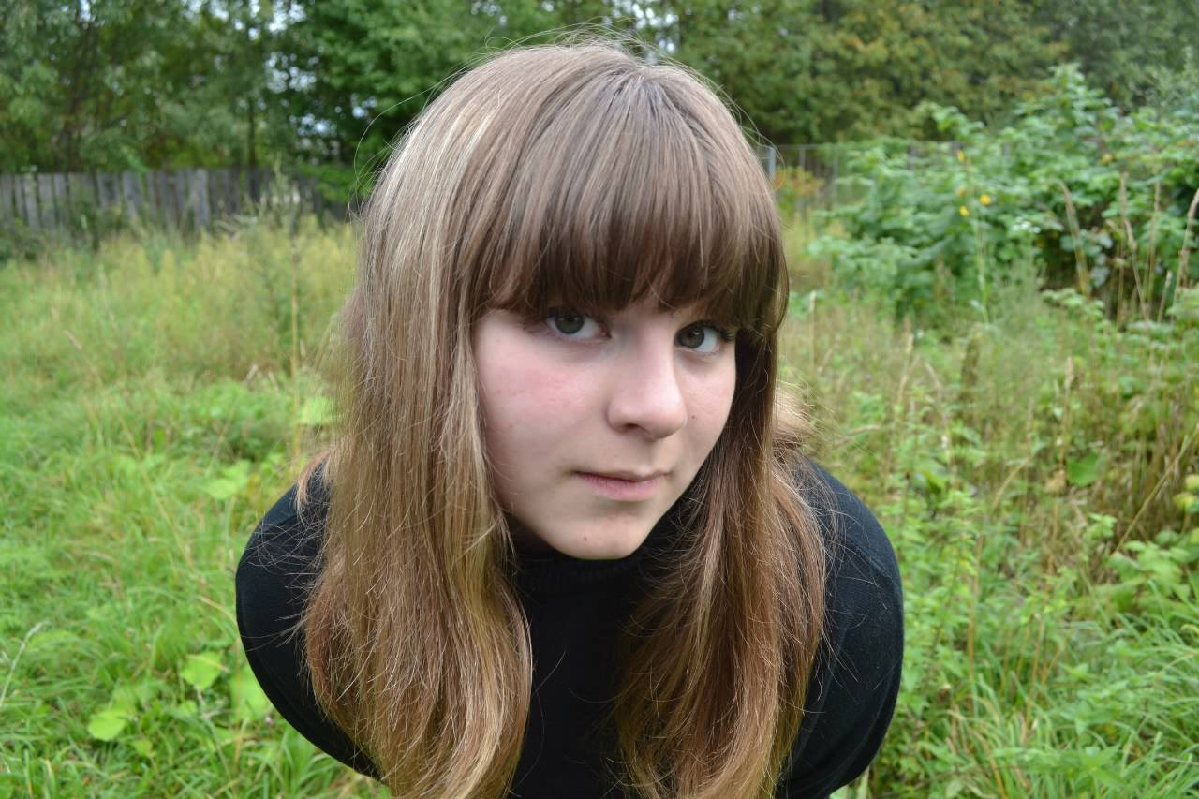
Пусть будет этот День Весны Для Вас особенно чудесным И полным ясной глубины И пряных запахов древесных. Пусть алый цвет и бирюза Рождают праздничность и песни, Пусть будут яркими глаза, И будут радостными вести.

Slide 18
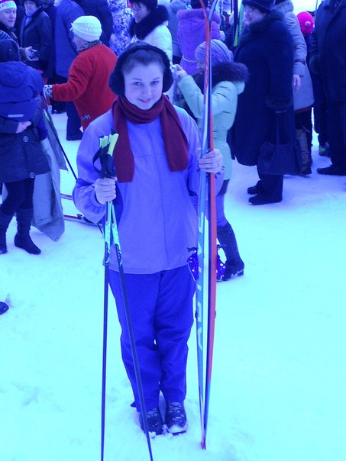
А она у нас красива,
На лыжах бегает на диво!
А танцует, просто Ас!
Обожает её класс!!!

Slide 19
ПОЗДРАВЛЯЕМ
НАШИХ ДЕВОЧЕК
С 8 МАРТА!!!!!
УРА!!!

